Slide 1
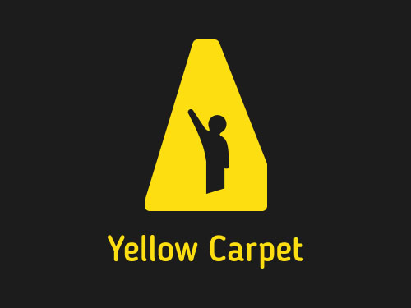
서울시
어린이보호구역 내
옐로카펫의 효과성 검증
서울 3반 11조
강민경 김도민 김성민
김지현 박윤설 박재민
박준영 배수혜 신현영

Slide 2
CONTENTS
Ⅰ. 분석개요
Ⅱ. 분석 데이터
Ⅲ. 분석 프로세스
Ⅳ. 분석 결과
Ⅴ. 활용방안

Slide 3
Ⅰ. 분석개요
분석 배경 및 개요
분석 목적 및 방향

Slide 4
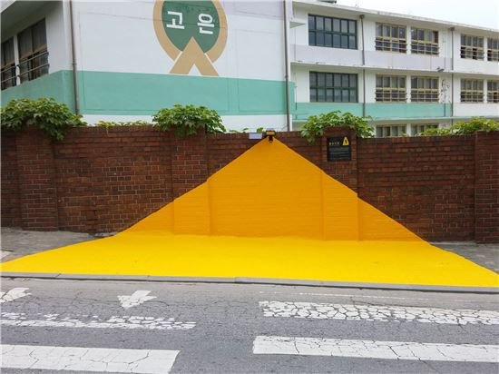
옐로카펫이란?

Slide 5
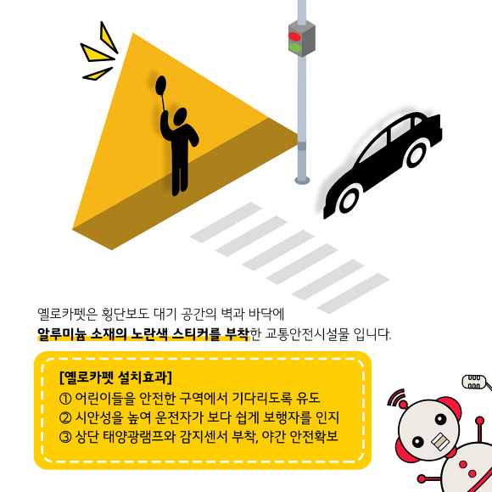
옐로카펫이란?

Slide 6
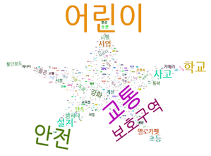
분석 필요성
키워드
어린이
교통
안전
보호구역
학교
사고

Slide 7
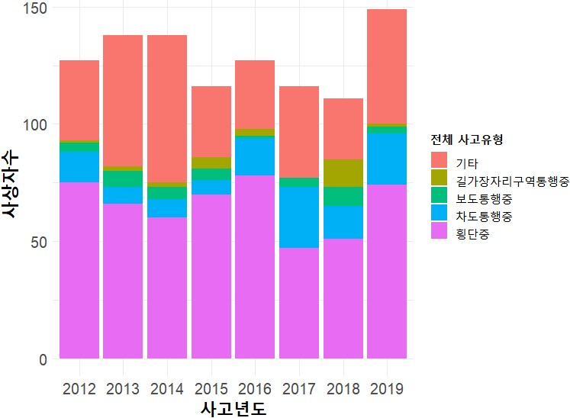
분석 필요성
연도별 어린이 보호구역 내 차대사람 유형별 사상자수

Slide 8
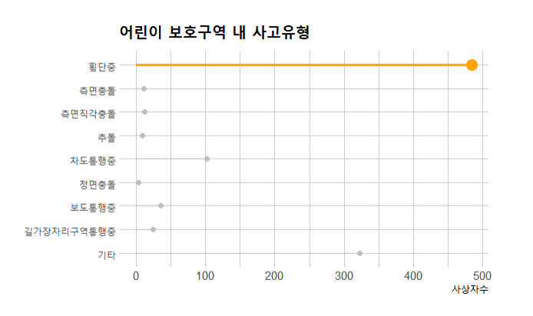
분석 필요성
어린이 보호구역 내 전체 유형별 사상자수

Slide 9
분석 필요성
옐로카펫 설치효과
분석 연구
어린이 안심통학로
개선방안 연구
제한된 지역과 한정된 인원
(30명)을 대상
어린이보호구역의 개선이 요구된다는 전문가 설문조사 결과
강수철 등 2017
이석철 2019
서울시 전 지역의 어린이보호구역 내의
옐로카펫 효과성 검증 필요

Slide 10
분석 목적
어린이보호구역 내 교통사고 예방에 대한 옐로카펫의 실효성 검증
Q-GIS를 활용하여 옐로카펫 입지 우선순위 지도 제공

Slide 11
Ⅱ. 분석 데이터
분석 데이터 목록
데이터 정제 방안

Slide 12
분석 데이터
활용 데이터 | 데이터 제공처 | 데이터 보유 기관 | 파일 형식
도로교통공단 교통사고 정보 | 공공데이터포털 | 도로교통공단 | CSV
전국 어린이보호구역 표준 데이터 | 공공데이터포털 | 공공데이터 활용지원센터 | CSV
옐로카펫 설치 현황 | 초록우산 어린이재단 | 초록우산 어린이재단 | CSV
전국 CCTV 표준 데이터 | 공공데이터포털 | 공공데이터 활용지원센터 | CSV
기상정보 | 기상자료개방포털 | 기상청 | CSV
서울시 어린이보호구역 어린이 교통사고 데이터 | 교통사고분석시스템 (TAAS) | 도로교통공단 | CSV
서울시 어린이보호구역 지정 현황 | 열린데이터 광장 | 서울특별시 | HWP

Slide 13
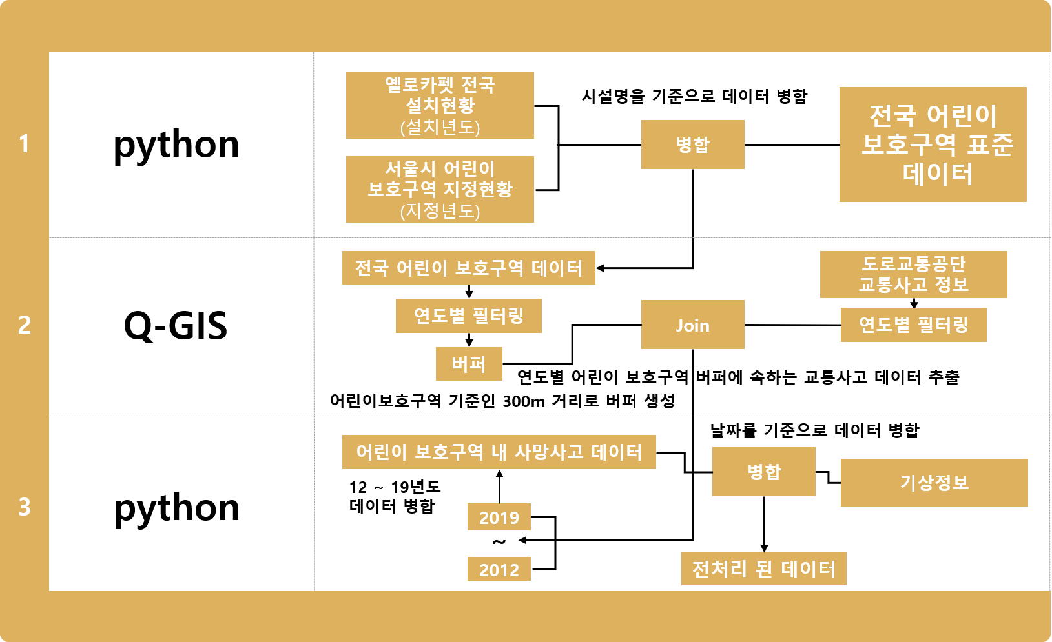
데이터 정제 방안

Slide 14
데이터 Q-GIS 시각화

Slide 15
Ⅲ. 분석 프로세스

Slide 16
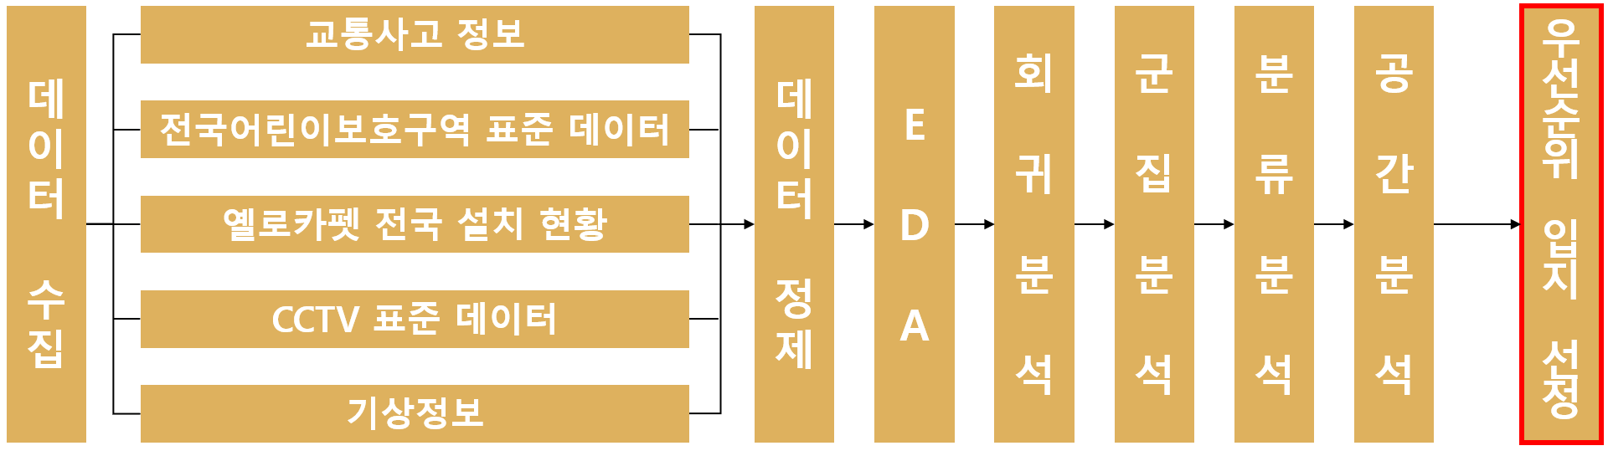
분석 프로세스

Slide 17
Ⅳ. 분석결과
EDA
회귀분석
군집분석
분류분석
공간분석 및 입지 우선순위 선정

Slide 18
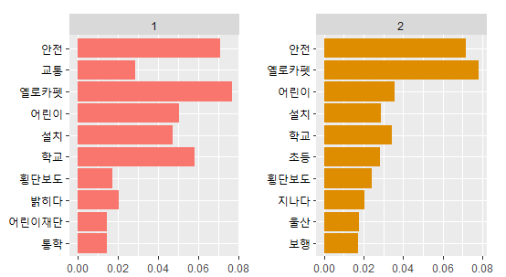
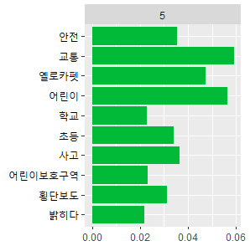
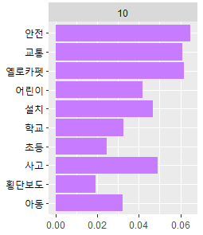
EDA
LDA를 통한 주요 키워드 및 토픽 파악
토픽5
"초등학교 어린이보호구역 교통사고를 막기위해 밝히는 옐로카펫"

Slide 19
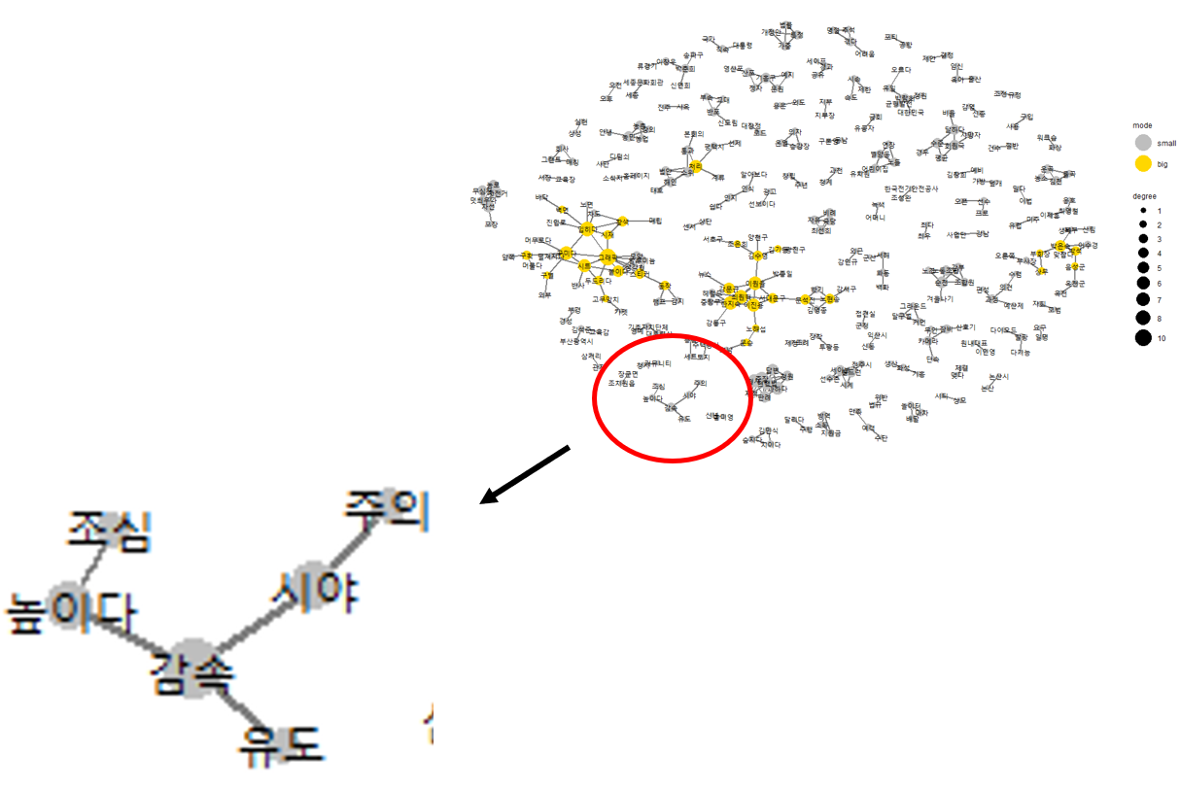
EDA
옐로카펫 연관단어 네트워크

Slide 20
회귀분석
회귀분석 다이어그램
다중선형회귀 I
Wilcox
Test I
다중선형회귀 II
Wilcox
Test II
포아송
회귀
랜덤포레스트회귀
Notes:
회귀분석은 총 5단계로 진행되었습니다. 먼저 최대한 모든 변수를 고려한 다중선형회귀분석 1을 진행하였고, 집단간의 차이를 알아보기 위해wilcox test를 실행했습니다. 그 다음 변수를 세분화해서 다중선형회귀2를 진행했고 마찬가지로 wilcox test를 실행했습니다. 마지막으로 종속변수에 변화를 주어 포아송 회귀분석을 진행했습니다. 모든 분석은 스케일링을 거쳤습니다.

Slide 21
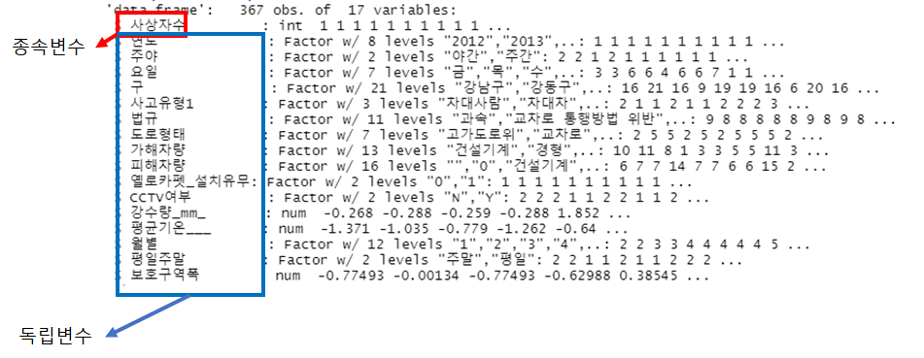
회귀분석
다중선형회귀분석I
귀무가설: 옐로카펫은 사상자수를 줄이는 데 유의미한 효과가 없다
대립가설: 옐로카펫은 사상자수를 줄이는 데 유의미한 효과가 있다

Slide 22

회귀분석
다중선형회귀분석I
옐로카펫은 사상자수를 줄이는 데 유의미한 효과가 없다
Notes:
다중선형회귀분석결과 R-square 값은 0.143이었으며, p-value값은 (0.0009363로) 0.05보다 작았습니다. 다양한 변수들 중에서 저희가 알고자 했던 옐로카펫의 유의성을 살펴본 결과, 화면과 같이 p value가 (0.4460으로) 0.05보다 큰 것을 발견했습니다. 이것을 바탕으로 귀무가설을 채택하여 옐로카펫은 사상자수를 줄이는 데 유의미한 효과가 없다는 결론을 내렸습니다. 하지만, 이 결과가 통계적으로 유의미하진 않지만, 추정값이 음수로 나와 다른 변수 영향을 제외한 옐로카펫 설치유무가 미약하게 음의 경향성을 가진다는 것을 발견했습니다.

Slide 23


회귀분석
Wilcox test
옐로카펫
CCTV
Notes:
다음으로 통계적 검정을 두 가지 기준을 통해 두번 실행했습니다. 통계적 검정을 실행하기 전, 정규성을 확인하기 위해 shapiro.test를 실행했고, 옐로카펫이 있는 그룹과 없는 그룹, 그리고 cctv가 있는그룹과 없는 그룹 모두 사상자수가 정규분포를 따르지 않음을 확인했습니다. 그래서 비모수 검정인 wilcox test를 수행했습니다. 먼저 옐로카펫이 설치된 그룹과 설치되지 않은 그룹의 차이를 비교하기위해 wilcox test를 수행하였고, 그 결과 p-value가 0.05보다 큰것이 확인되어, 옐로카펫은 사상자수에 유의미한 영향을 주지 않았음을 알 수 있었습니다. 이에 저희는 같은 방식으로 CCTV설치 유무에 따른 그룹간 차이를 비교했습니다. 그 결과, 마찬가지로 p-value가 0.05보다 커, cctv는 사상자수 감소에 유의미한 영향을 주지 않음을 확인했습니다.

Slide 24
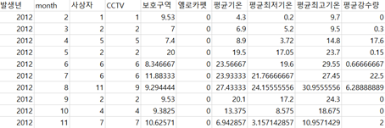
회귀분석
다중선형회귀분석II
귀무가설: 옐로카펫은 사상자수를 줄이는 데 유의미한 효과가 없다
대립가설: 옐로카펫은 사상자수를 줄이는 데 유의미한 효과가 있다
변경된 데이터셋

Slide 25


회귀분석
다중선형회귀분석II
옐로카펫은 사상자수를 줄이는 데 유의미한 효과가 없다

Slide 26

회귀분석
Wilcox test II
옐로카펫
Notes:
다음으로 통계적 검정을 두 가지 기준을 통해 두번 실행했습니다. 통계적 검정을 실행하기 전, 정규성을 확인하기 위해 shapiro.test를 실행했고, 옐로카펫이 있는 그룹과 없는 그룹, 그리고 cctv가 있는그룹과 없는 그룹 모두 사상자수가 정규분포를 따르지 않음을 확인했습니다. 그래서 비모수 검정인 wilcox test를 수행했습니다. 먼저 옐로카펫이 설치된 그룹과 설치되지 않은 그룹의 차이를 비교하기위해 wilcox test를 수행하였고, 그 결과 p-value가 0.05보다 큰것이 확인되어, 옐로카펫은 사상자수에 유의미한 영향을 주지 않았음을 알 수 있었습니다. 이에 저희는 같은 방식으로 CCTV설치 유무에 따른 그룹간 차이를 비교했습니다. 그 결과, 마찬가지로 p-value가 0.05보다 커, cctv는 사상자수 감소에 유의미한 영향을 주지 않음을 확인했습니다.

Slide 27


회귀분석
포아송 회귀분석
Notes:
다음으로 통계적 검정을 두 가지 기준을 통해 두번 실행했습니다. 통계적 검정을 실행하기 전, 정규성을 확인하기 위해 shapiro.test를 실행했고, 옐로카펫이 있는 그룹과 없는 그룹, 그리고 cctv가 있는그룹과 없는 그룹 모두 사상자수가 정규분포를 따르지 않음을 확인했습니다. 그래서 비모수 검정인 wilcox test를 수행했습니다. 먼저 옐로카펫이 설치된 그룹과 설치되지 않은 그룹의 차이를 비교하기위해 wilcox test를 수행하였고, 그 결과 p-value가 0.05보다 큰것이 확인되어, 옐로카펫은 사상자수에 유의미한 영향을 주지 않았음을 알 수 있었습니다. 이에 저희는 같은 방식으로 CCTV설치 유무에 따른 그룹간 차이를 비교했습니다. 그 결과, 마찬가지로 p-value가 0.05보다 커, cctv는 사상자수 감소에 유의미한 영향을 주지 않음을 확인했습니다.

Slide 28
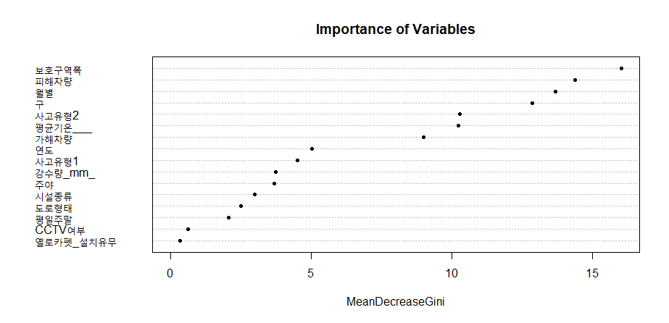
회귀분석
랜덤포레스트 회귀
정확도 83%
변수 중요도

Slide 29
회귀분석
분석의 제한점
옐로카펫이 2015년부터 설치되기 시작
엘로카펫은 매우 좁은 구역으로 설정되기 때문에 교통사고 데이터 수집의 단위과 일치하지 않음
데이터가 많이 부족하여 통계적으로 유의미한 결과를 도출하기가 어려움
정밀한 데이터 확보를 통해 관련 효과성 검증이 필요
Notes:
다음으로 통계적 검정을 두 가지 기준을 통해 두번 실행했습니다. 통계적 검정을 실행하기 전, 정규성을 확인하기 위해 shapiro.test를 실행했고, 옐로카펫이 있는 그룹과 없는 그룹, 그리고 cctv가 있는그룹과 없는 그룹 모두 사상자수가 정규분포를 따르지 않음을 확인했습니다. 그래서 비모수 검정인 wilcox test를 수행했습니다. 먼저 옐로카펫이 설치된 그룹과 설치되지 않은 그룹의 차이를 비교하기위해 wilcox test를 수행하였고, 그 결과 p-value가 0.05보다 큰것이 확인되어, 옐로카펫은 사상자수에 유의미한 영향을 주지 않았음을 알 수 있었습니다. 이에 저희는 같은 방식으로 CCTV설치 유무에 따른 그룹간 차이를 비교했습니다. 그 결과, 마찬가지로 p-value가 0.05보다 커, cctv는 사상자수 감소에 유의미한 영향을 주지 않음을 확인했습니다.

Slide 30
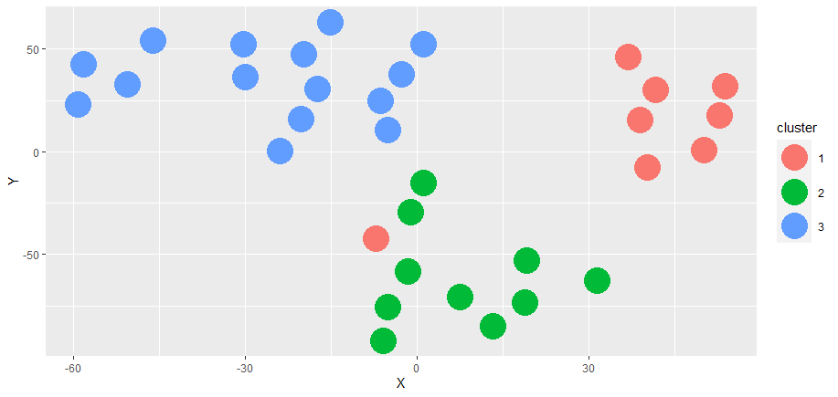
군집분석
옐로카펫 없는 곳(그룹2)의 특징
가장 넓은 평균 보호구역도로폭 보유
가장 많은 사상자 발생
‘차량단독’, ‘차대차’, 그리고 자전거의 사고가 대부분
2019 어린이보호구역내 사고지역별 군집분석

Slide 31
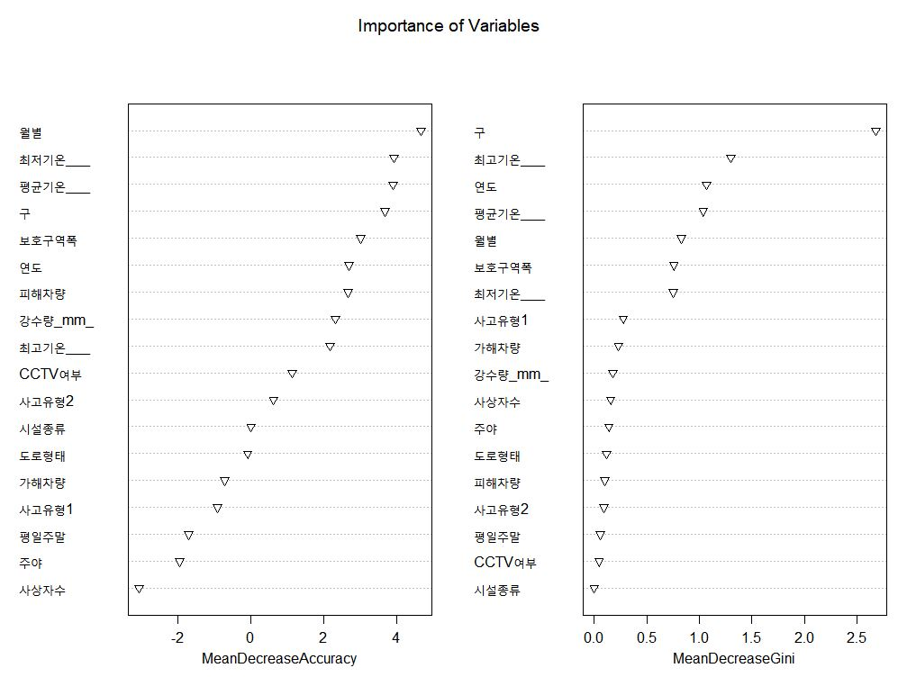
분류분석 - 랜덤포레스트
기여도
중요도

Slide 32
분류분석 - 랜덤포레스트
예측과 실제 값 비교 |  | 실 제
 |  | 옐로카펫 무 | 옐로카펫 유
예 측 | 옐로카펫 무 | 106 | 0
 | 옐로카펫 유 | 5 | 0
정분류율: 약 95%
F1 score: 0.97696
데이터가 적어 과적합 발생 가능성

Slide 33
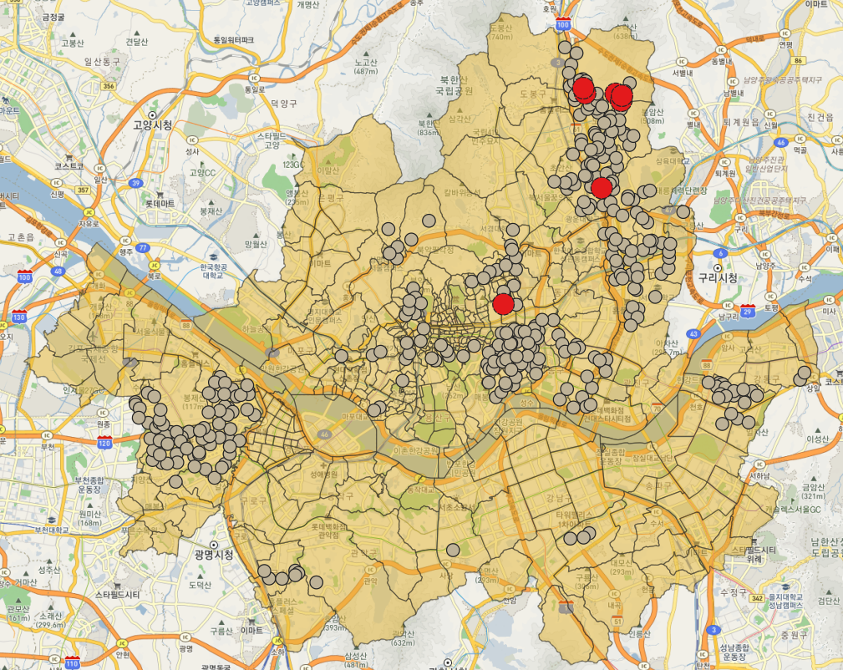
공간분석 및 입지 우선순위 선정
옐로카펫 우선순위 입지 추천 지도
Notes:
다음으로 통계적 검정을 두 가지 기준을 통해 두번 실행했습니다. 통계적 검정을 실행하기 전, 정규성을 확인하기 위해 shapiro.test를 실행했고, 옐로카펫이 있는 그룹과 없는 그룹, 그리고 cctv가 있는그룹과 없는 그룹 모두 사상자수가 정규분포를 따르지 않음을 확인했습니다. 그래서 비모수 검정인 wilcox test를 수행했습니다. 먼저 옐로카펫이 설치된 그룹과 설치되지 않은 그룹의 차이를 비교하기위해 wilcox test를 수행하였고, 그 결과 p-value가 0.05보다 큰것이 확인되어, 옐로카펫은 사상자수에 유의미한 영향을 주지 않았음을 알 수 있었습니다. 이에 저희는 같은 방식으로 CCTV설치 유무에 따른 그룹간 차이를 비교했습니다. 그 결과, 마찬가지로 p-value가 0.05보다 커, cctv는 사상자수 감소에 유의미한 영향을 주지 않음을 확인했습니다.

Slide 34
Ⅴ. 활용 방안
문제점 개선 방안
업무 활용 방안

Slide 35
문제점 개선 방안
정밀한 데이터를 사용하여 옐로카펫 효과성에 유의한 영향을 미치는 요인들을 추출
옐로카펫 설치구역의 유의한 요인들의 특성과 미설치구역 요인들의 코사인 유사도를 통해 설치
추천이 된 우선순위 지역을 바탕으로 실제 옐로카펫 설치

Slide 36
업무 활용 방안
옐로카펫 설치기준법 마련
옐로카펫 홍보 및 교육(운전자 아동 부모교육)
어린이보호구역 외 옐로카펫 추가 설치 추진
기업투자 장려
옐로카펫 외 교통안전시설물에 대한 효과성 검증에 활용

Slide 37
감사합니다
Thank you

